Slide 1


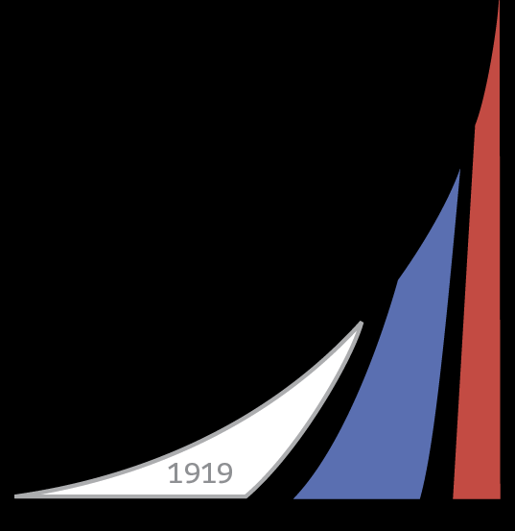


Алгоритмы и технологии анализа сложных сетей
Базовые понятия теории сложных сетей и
введение в прикладное использование ТСС
к.э.н. Сергей Вячеславович Макрушин
SVMakrushin@fa.ru
2018 г.

Slide 2
1
Введение в теорию сложных сетей

Slide 3
ТЕОРИЯ СЛОЖНЫХ СЕТЕЙ
Теория сложных сетей (network theory, complex network theory) изучает сложные взаимодействующие системы которые могут быть представлены в виде графа
Примеры сложных сетей:
Коммуникационные сети: телефонные звонки, email, skype.
Интернет и веб граф: связь между роутерами, веб ссылки.
Рекомендательные сервисы: сети музыки, фильмов, книг.
Социальные сети: дружба, общение, сотрудничество, работа.
Бизнес, экономические, торговые, политические сети.
Семантические сети: связь слов, понятий.
Биологические сети: взаимодействие белков, сети метаболизма.
Технологические, транспортные сети: сети автодорог, линии электро передач.
Биологические сети: взаимодействие белков, наследственная информация, нейронные сети

Slide 4
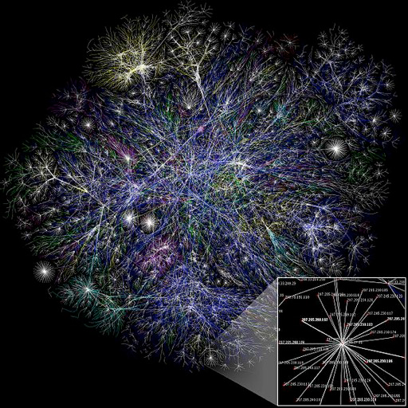
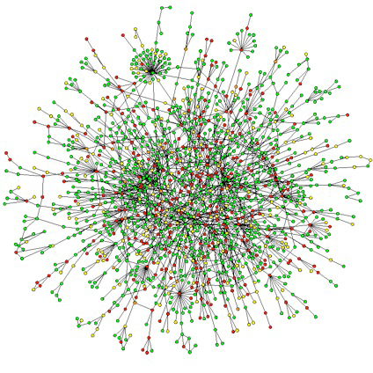
ПРИМЕРЫ СЛОЖНЫХ СЕТЕЙ
Физическая структура сети Интернет
Сеть взаимодействия протеинов

Slide 5
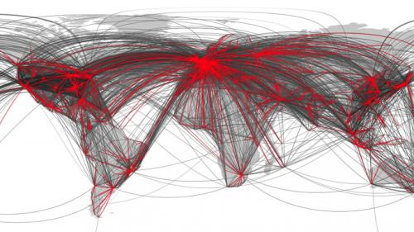
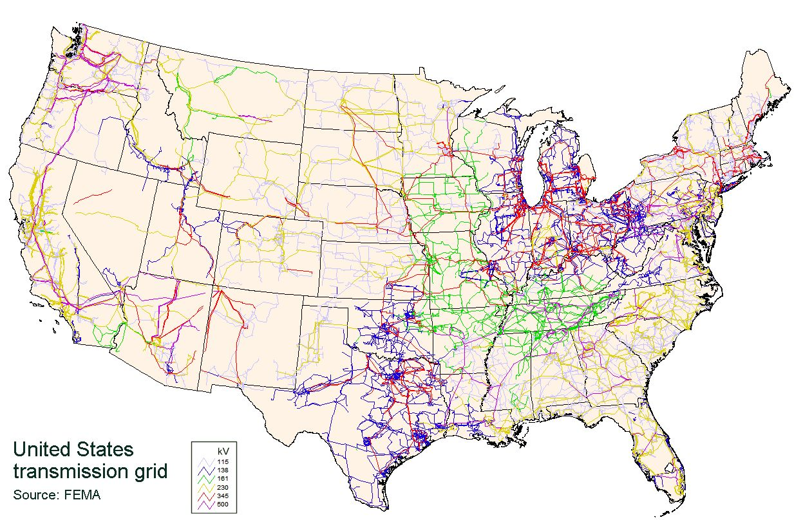
ПРИМЕРЫ СЛОЖНЫХ СЕТЕЙ С ПРОСТРАНСТВЕННОЙ ПРИВЯЗКОЙ
Сеть авиамаршрутов
Магистральная электросеть

Slide 6
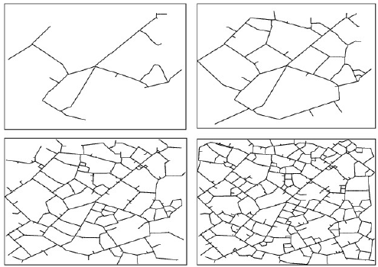
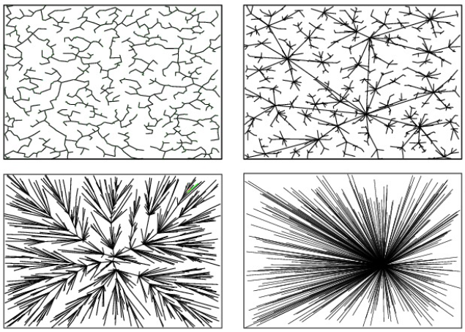
УНИВЕРСАЛЬНОСТЬ СВОЙСТВ СЛОЖНЫХ СЕТЕЙ
Закономерности развития сложных сетей определяют появление в них ряда
типовых структур, что делает продуктивным рассмотрение сетей различной природы в рамках общей теории
Сложные сети являются продуктом процесса роста, управляемого определенным набором правил.
Существует небольшой набор универсальных правил роста сетей, встречающихся в большом количестве сетей в различных предметных областях.
Схожесть правил, определяющих рост сетей, приводит к схожести структуры сложных сетей.
Схожесть структуры у сетей различной природы позволяет рассматривать их в рамках общей теории.
Пример роста сети: городская дорожная сеть
Пример ключевой роли правил, определяющих рост сети: различные настройки алгоритма роста сети на идентичном наборе узлов

Slide 7

ТЕОРИЯ СЛОЖНЫХ СЕТЕЙ
Новая дисциплина – теория сложных сетей (network theory, complex network
theory) изучает сложные взаимодействующие системы, представимые в виде сети (графа) с большим количеством узлов.
Общедоступные инструменты анализа сложных сетей на ПК
Сложные сети в виде оцифрованных массивов данных
Инструментальные
методы
Эмпирический базис
Теоритический базис
Теория вероятностей и мат. статистика
Теория сложных сетей
Теория сложных сетей
Прикладные исследования сложных сетей (социология, биология, урбанистика, …)
Теория графов
$$\sim 2000 г.$$
Статистическая физика
Постановки задач

Slide 8
ЗАДАЧИ ТЕОРИИ СЛОЖНЫХ СЕТЕЙ
Наиболее распространены следующие виды исследования сложных сетей:
Исследование статистических свойств сетей (определение основных метрик сети, выделение кластеров, поиск узлов с особыми свойствами).
Анализ изменения свойств сетей при изменении структуры сети (например, анализ устойчивости сети к удалению узлов или связей).
Диффузия информации (распространение инфекции) в сетях.
Поиск в сетях.
Создание модели сетей (определение принципа, определяющего рост сети, поиск оптимальной структуры сети).

Slide 9
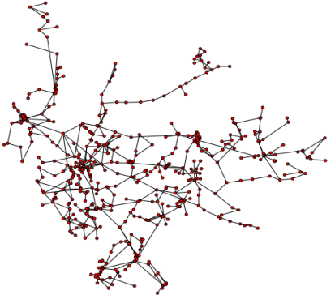
ПРИМЕНЕНИЕ МЕТОДОВ ТСС ДЛЯ АНАЛИЗА СЕТЕВЫХ СТРУКТУР
Методы теории сложных сетей позволяют на качественно новом
уровне учитывать топологию реальной сети при анализе ее свойств и оценке перспектив развития сети
Сеть
ТСС:
метрики
ТСС:
модели
Корректное сравнение сетей
Модели генерации сетей-аналогов
Корректное выявление индивидуальных особенностей топологии сети
Выявление принципов роста сети
Корректный анализ свойств сети, определяемых ее топологией (в т.ч. имитационное моделирование динамического поведения)
Прогнозирование/управление долгосрочным развитием топологии сети

Slide 10
Базовые понятия

Slide 11
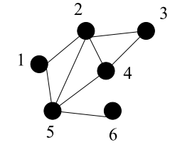
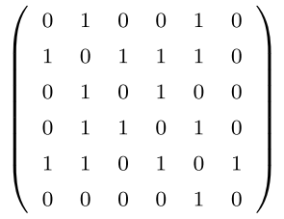

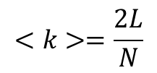
СЕТЬ - ПРЕДСТАВЛЕНИЕ
Сеть (граф) – множество узлов (вершин) и связей (ребер) соединяющих пары узлов
Сеть
Матрица смежности сети
индекс
узла
$$A=(a_{ij})=$$
узел
связь
Список связей сети
Интегральные характеристики
Количество узлов – N=6; количество связей – L=8 .
$$<k>=\frac{2L}{N}$$
=16/6=2,67
Средняя степень узлов сети:

Slide 12
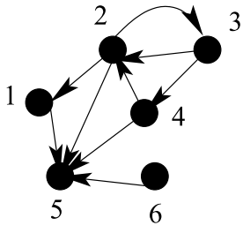
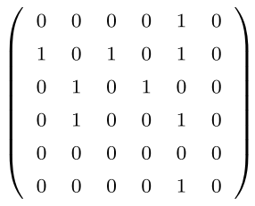
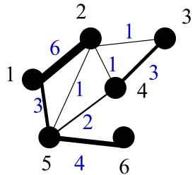
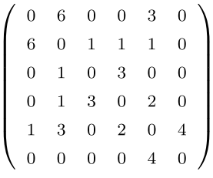
ВИДЫ СЕТЕЙ
Ориентированная сеть
М-а смежности ориентированной сети
Взвешенная сеть
М-а смежности взвешенной сети

Slide 13
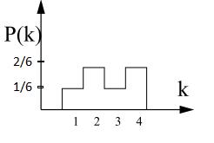
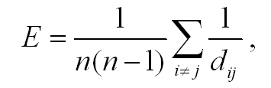

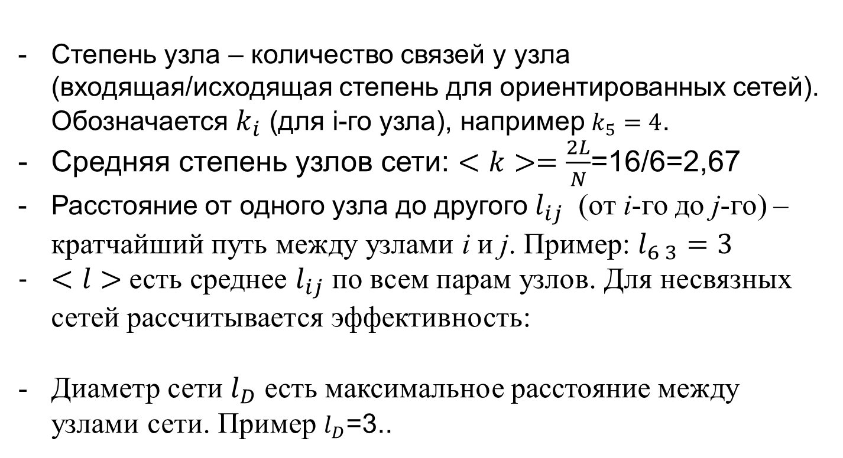
СТЕПЕНЬ УЗЛОВ И РАССТОЯНИЕ В СЕТИ
Распределение степеней
вершин
Степень узла – количество связей у узла (входящая/исходящая степень для ориентированных сетей). Обозначается $k_{i}$ (для i-го узла), например $k_{5}=4$.
Средняя степень узлов сети: $<k>=\frac{2L}{N}$=16/6=2,67
Расстояние от одного узла до другого $l_{ij}$ (от i-го до j-го) – кратчайший путь между узлами i и j. Пример: $l_{6 3}=3$
$<l>$ есть среднее $l_{ij}$ по всем парам узлов. Для несвязных сетей рассчитывается эффективность:
Диаметр сети $l_{D}$ есть максимальное расстояние между узлами сети. Пример $l_{D}$=3..
$$l_{ij}$$

Slide 14
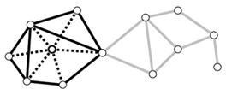
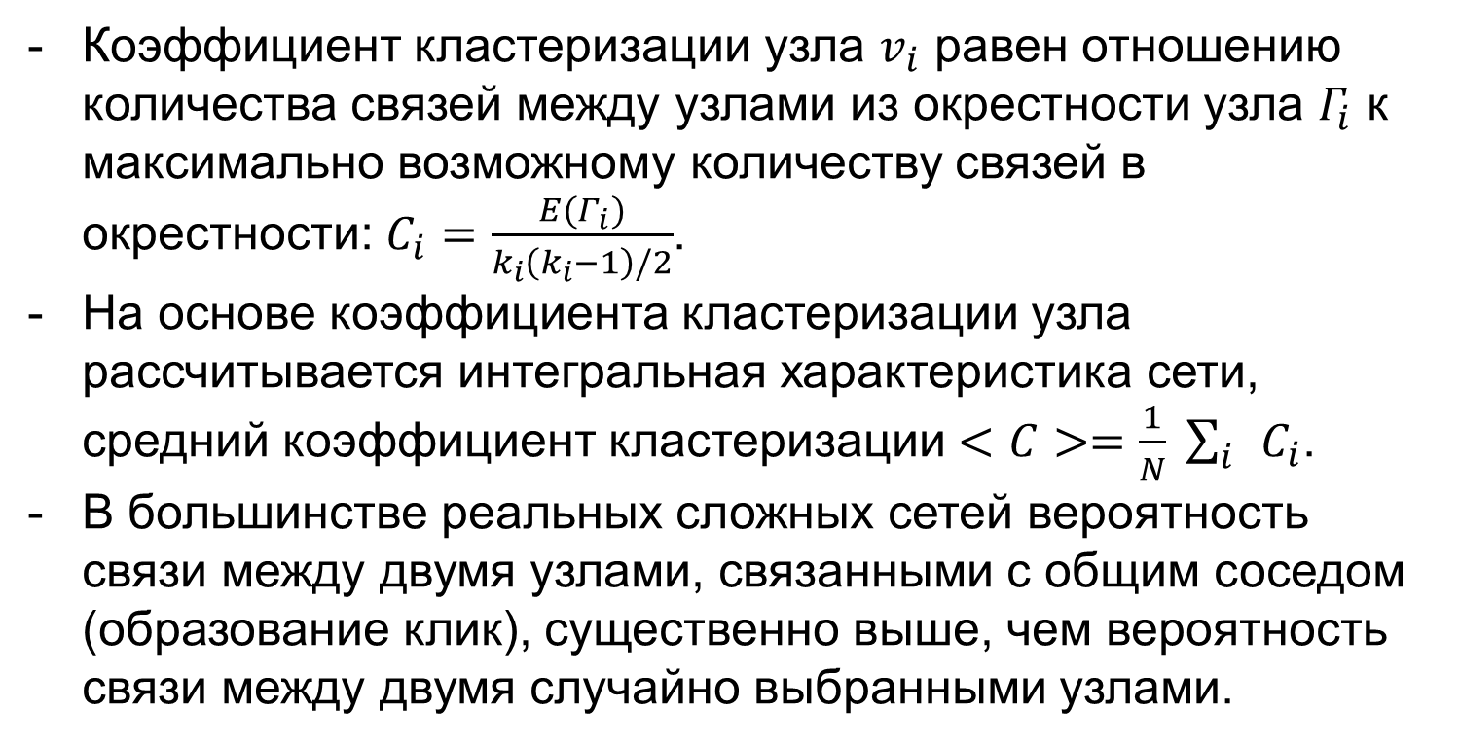
КЛАСТЕРИЗАЦИЯ
Коэффициент кластеризации узла $v_{i}$ равен отношению количества связей между узлами из окрестности узла $Γ_{i}$ к максимально возможному количеству связей в окрестности: $C_{i}=\frac{E(Γ_{i})}{k_{i}\left(k_{i}−1\right)/2}$.
На основе коэффициента кластеризации узла рассчитывается интегральная характеристика сети, средний коэффициент кластеризации $<C>=\frac{1}{N} \sum_{i}{C_{i}}$.
В большинстве реальных сложных сетей вероятность связи между двумя узлами, связанными с общим соседом (образование клик), существенно выше, чем вероятность связи между двумя случайно выбранными узлами.

Slide 15
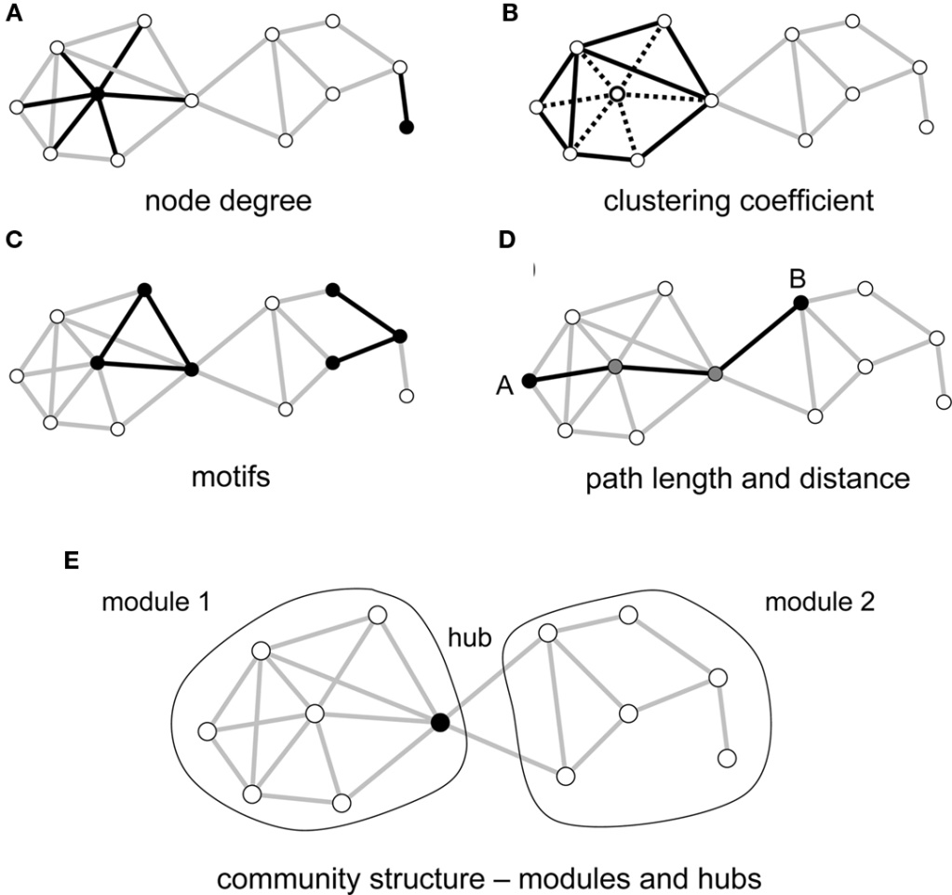
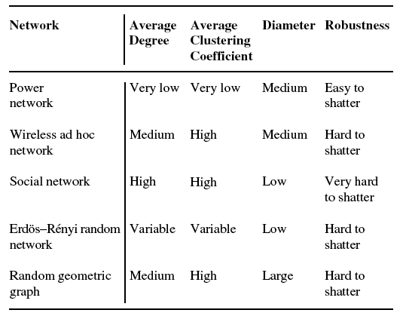
ОСНОВНЫЕ СВОЙСТВА СЕТЕЙ
степень узла
коэффициент кластеризации
(средняя степень узлов)
(средний коэффициент кластеризации)
мотивы
длина кратчайшего пути
(диаметр сети)
нагрузка узла (betweenness centrality)

Slide 16
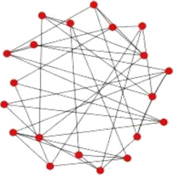
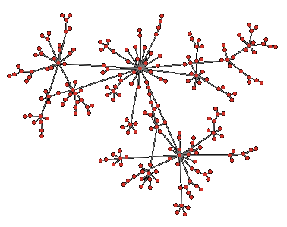
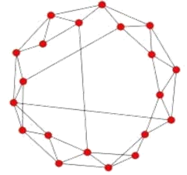
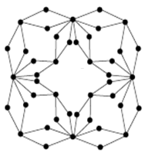
КЛЮЧЕВЫЕ МОДЕЛИ СЛОЖНЫХ СЕТЕЙ
Основные результаты теории сложных сетей базируются на анализе четырех базовых моделей сложных сетей
Случайный граф
Безмасштабная сеть
Правило роста:
случайное соединение узлов
Свойства:
малая кластеризация
малый диаметр
Правило роста:
предпочтительное присоединение к узлам с большим количеством связей
Свойства:
малый диаметр
наличие «хабов»
«Тесный мир»
Самоподобная сеть
Правило роста:
связь с ближайшими соседями и небольшая доля «длинных связей»
Свойства:
высокая кластеризация
малый диаметр
Правило роста:
воспроизводство однотипных структур на разных масштабах сети
Свойства:
большой диаметр
отталкивание «хабов»

Slide 17
Технологии для работы со сложными сетями

Slide 18
ТИПИЗАЦИЯ СЛОЖНЫХ СЕТЕЙ
8
ориентированная
VS
не ориентированная
пространственная
без пространственной привязки
VS
однородная
VS
не однородная
с дополнительными свойствами
VS
без дополнительных свойств

Slide 19
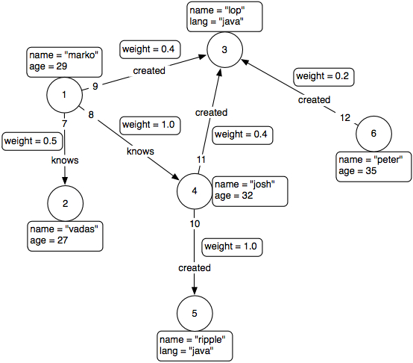
PROPERTY GRAPH
9
Множество узлов, у каждого:
уникальный идентификатор; множества входящих и исходящих связей, словарь свойств
Множество связей, у каждой:
уникальный идентификатор; стартовый и конечный узел; наименование типа связи; словарь свойств

Slide 20









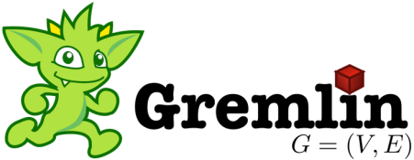







ИНСТРУМЕНТАЛЬНЫЕ СРЕДСТВА ДЛЯ РАБОТЫ С СЕТЯМИ
Пакеты для анализа
Графовые БД
Библиотеки
Языки запросов
Языки программирования

Slide 21
Спасибо за внимание!
к.э.н. Сергей Вячеславович Макрушин
SVMakrushin@fa.ru
2018 г.

